Slide 1

Sidsjö-Böle IF 2026
Varmt välkommen till tränarträff

Slide 2
Sidsjö-Böle IF 2026
2026-02-10
642 st aktiva spelare
50 st i veteranlaget
161 st ledare
Sen tillkommer bolleken

Slide 3
Vad vi gjort 2025 och fortsätter med 2026
Utbildning – stor satsning på utbildning av både spelare och ledare.
Tillslagsutbildning 2025
Återkommande 2026
Föreläsning kring mens och träning 11 år (Födda 2015)
Mental träning 14 år och 15 år (Födda 2012 och 2011)
Kostföreläsning 12 år och 14 år (Födda 2014 och 2012)
Domarutbildning 15-åringar (Födda 2011)
Målvaktssatsningar (spelare och ledare)
Flickutveckling – starta upp pojkutveckling?
Female Football Coach/Styrelselyftet (Kvinnor)
Knäkontroll/skadeförebyggande (ledare)
Tränarutbildningar
Ledarträffar
Övriga önskemål?

Slide 4
Vad vi gjort 2025 och fortsätter med 2026
Kommunikation – mer synlighet på sociala medier samt fler uppdateringar via hemsida och mail. ”Lagsidor” skapade till ledarroller för att kunna rikta relevant info. Lathundar, färdiga dokument och rollbeskrivningar har tagits fram.
Övriga önskemål/förbättringar?
Anläggning – kiosken har fått ett lyft med indraget vatten, bättre kioskredskap, hängare, soptunnor m.m.
Vi hyrde ett tillfälligt klubbhus för att få tillgång till förvaring och toalett. Efter mycket om och men så är klubbstugan flyttad och kommer att iordningställas i vår.
Gruppen som jobbar med konstgräset samt delar av styrelsen har jobbat stenhårt för att lösa planfrågan.
Pga yttre omständigheter så behöver större beslut fattas kring hur vi går vidare.
-Registerutdrag alla ledare inkl. materialare, kassör m.m.

Slide 5
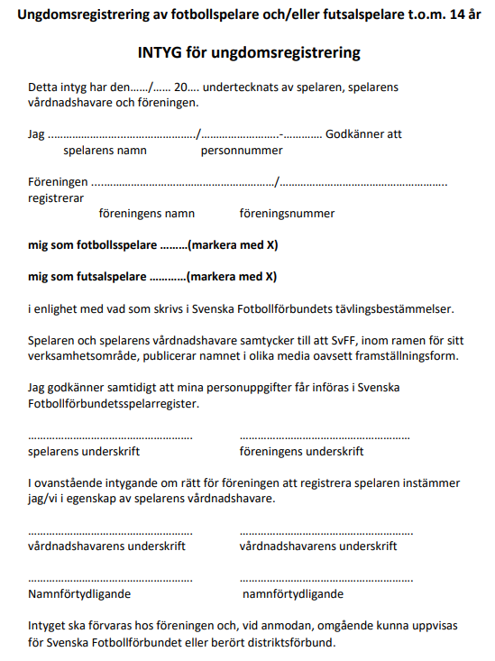
FOGIS
Fotbollens Gemensamma InformationsSystem för seriespel och matcher
Registrering för alla spelare från 9 års ålder
Licensiering 15 års ålder
Skicka/skriv ut blanketterna, se till att spelare och målsmän fyller i datum, och signerar, samla in blanketterna och registrera i fogis. Kolla att allt är ifyllt och korrekt. Föreningsnummer 3551
VIKTIGT att blanketten för ändamålet ska vara korrekt ifyllt och sparad.
Blanketterna kan lämnas i föreningens brevlåda när de är registrerade/licensierade.
Den som registrerar i Fogis ska också signera blanketten.
Blanketten finns på vår hemsida samt på vårt Linktree
Vid kontroll ska blanketten kunna uppvisas och böter upp till 25 000kr kan ges från SvFF om blanketten inte finns. Denna kostnad står laget för.
Sidsjö-Böle IF 3551
Din underskrift

Slide 6
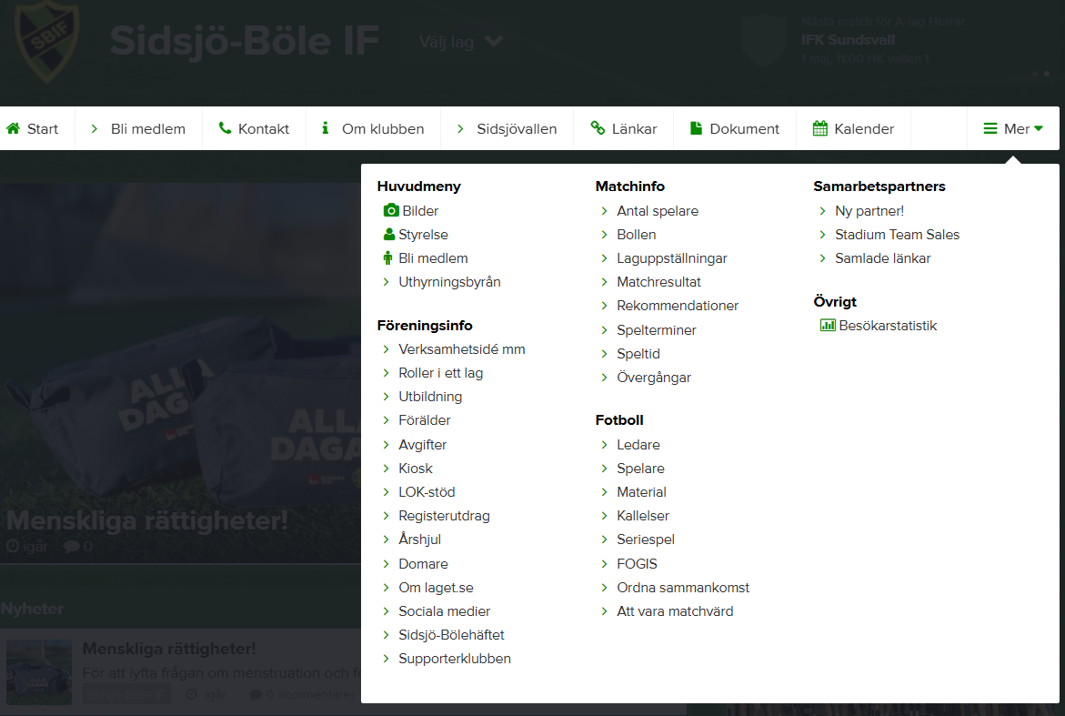
Använd hemsidan
Huvudhemsidan – NYHETER, länkar, dokument, MER
MER – föreningsinfo, matchinfo, fotboll
Tränarsidan – NYHETER, riktad info, laget, gästbok, länkar, MER
MER – Spelarutbildningsplan, övningar, matchinfo m.m.

Slide 7
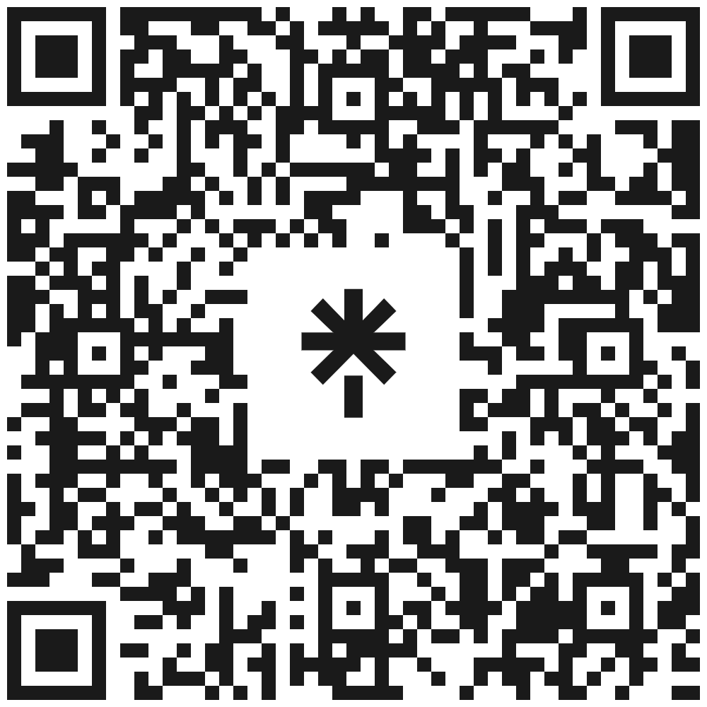
Linktree – lathund med länkar
Använd vårt Linktree
Länkar till
Utbildningar
Blanketter
Övningar
Registerutdrag
Planstorlekar
Och mycket mer
Ge tips på om ni saknar något

Slide 8
Från kassören
Inkludera er kassör i det som bokas tex planer, domare, material som köps in m.m. för att underlätta för er, kassören och flödet i föreningen.
Från föreningen
Ledare och spelare har lämnat föreningen och i vissa fall hela lag, vi vill gärna vi medveten om det är något på gång i laget, om styrelsen kan hjälp till innan det är ”för sent”. I vissa lag har vi tappat nästan hela laget och några få spelar blir kvar som inte fått någon info.

Slide 9
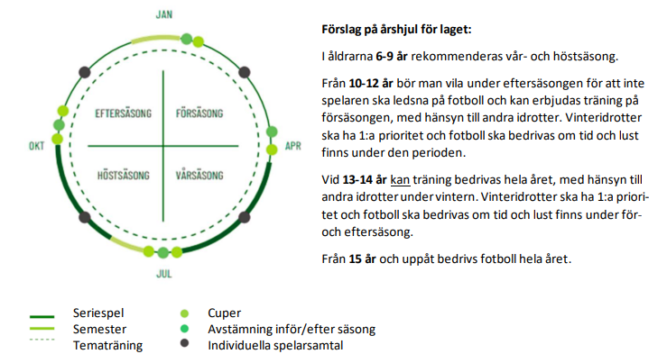
Lagets årshjul
Planering:
Uppstart av träningssäsongen
Träningsmatcher/cuper/läger
Seriespel
Utbildningar/teori/lärgrupper/spelarsamtal
Säsongsavslutning
Träningsupplägg/tematräningar

Slide 10
Lagets årshjul
Uppbyggnadsperiod – stärka fysiska och mentala färdigheter; motorik, styrka, snabbhet, rytm, m.m. - inte så mycket fotboll
Förberedelseperiod – fotbollsträning och matchlika övningar, inte lika mycket fys, men mentala färdigheter kan man fortsätta med
Tävlingsperiod – Utveckling av träning och match, detaljer för att prestera och utvecklas
Återhämtningsperiod – lättare träning, lekar, håll ihop gruppen
Under hela säsongen – gruppstärkande aktiviteter, gemenskap, gör spelarna delaktiga

Slide 11
Övningar
2 min
Skriv så många övningar och lekar du kan komma på

Slide 12
Spelformer
Sätt er i respektive spelform, presentera er med namn och lag
Fotbollslek + 5 mot 5
7 mot 7
9 mot 9
11 mot 11

Slide 13
Spelarutveckling
Hur får man alla att vara med?
Hur nivåanpassar ni träningen så att alla får utmaning och alla känner att de lyckas?
Vad ska ni träna på i er spelform enligt SUP?

Slide 14
Samarbete
Kan ni samarbeta inom er spelform för att utveckla spelarna utifrån den nivå de är på idag?
Vilken formation/spelsystem använder ni?

Slide 15
Knäkontroll och skadeförebyggande träning
Knäkontroll och fysisk aktivitet som inte är fotboll –
ge tips till varandra på lekar/övningar ni använder som spelarna uppskattar.
Vilken fotbollsfys ska ni lägga fokus på enligt SUP för er spelform?

Slide 16
Teori och spelförståelse
Har ni någon sorts teori för era spelare?
Vad gör ni?
Hur får man dom att förstå regler, uttryck, termer osv?
Vilka termer ska de kunna i er spelform enligt SUP?

Slide 17
Tips
Vad behöver man tänka på som tränare i er spelform?
Ge tips till varandra.

Slide 18
Övriga frågor
Tack för ert engagemang!

